Slide 1
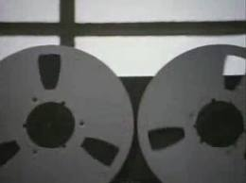
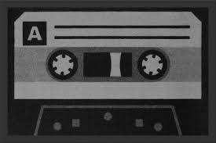
Edukacja audiowizualna w bibliotece szkolnej
Opracowała:
Krystyna Dzikowska

Slide 2
Omówienie zasobów Internetowych
Archiwum Historii Mówionej
www.audiohistoria.pl
Archiwum prowadzi Ośrodek Karta.
To największy w Polsce zbiór relacji biograficznych (około 4 tysięcy nagrań audio i 100 wideo) oraz innych archiwalnych świadectw, obejmujących niemal cały XX wiek.

Slide 3
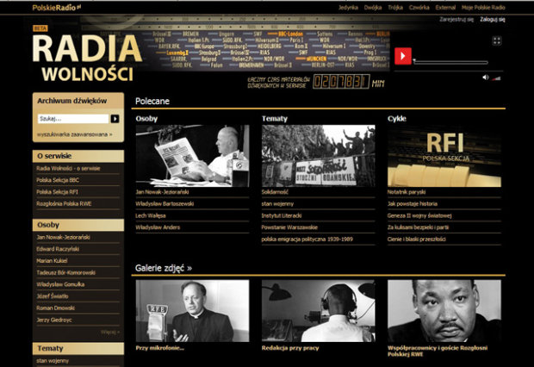
Omówienie zasobów Internetowych
Radia Wolności
to portal stworzony przez Polskie Radio.
Zawiera audycje radiowe nagrywane przez Radio Wolna Europa i inne stacje nadające do Polski przed 1989 rokiem.
Portal uzupełniony jest o filmy zawierające współczesne wykłady na tematy poruszane w oryginalnych audycjach. Zawiera także fotografie i informacje o radiostacjach
http://www.polskieradio.pl/68,Radia-Wolnosci

Slide 4
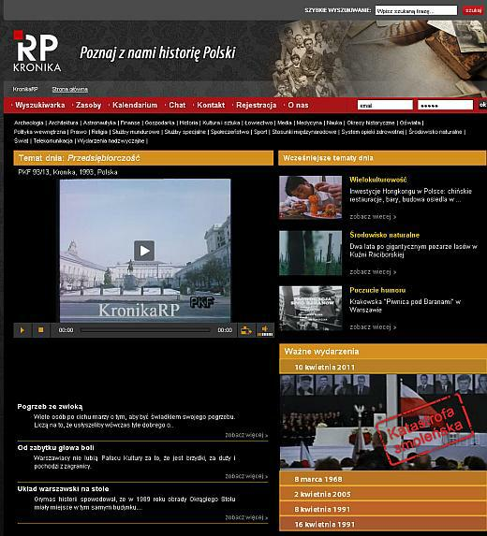
Omówienie zasobów Internetowych
Kronika RP to strona, na której umieszczono materiały Polskiej Kroniki Filmowej, ułożone tematycznie i dokładnie opisane.
http://www.kronikarp.pl/

Slide 5
Omówienie zasobów Internetowych
To portale, które dają możliwość pracy z materiałami audiowizualnymi na zajęciach artystycznych, na lekcjach poświęconych historii czy literaturze. Zawierają nie tylko materiały audiowizualne, ale także scenariusze lekcji i zeszyty ćwiczeń do wykorzystania w pracy z uczniami
http://ninateka.pl/
http://www.nina.gov.pl

Slide 6
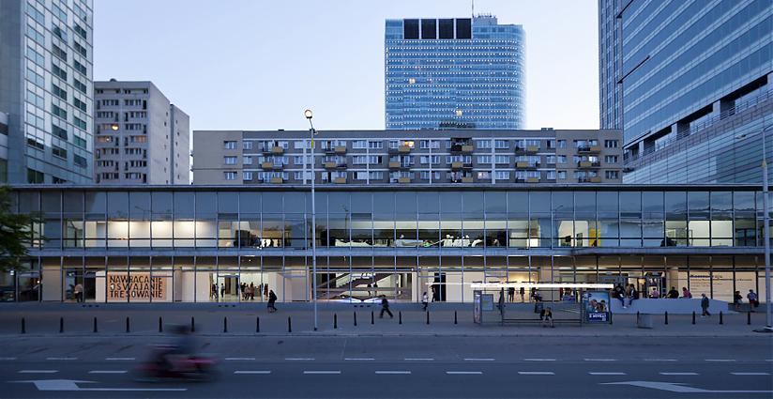
Omówienie zasobów Internetowych
‎
http://artmuseum.pl/filmoteka
Filmoteka
Muzeum Sztuki Nowoczesnej w Warszawie
to projekt cyfryzacji oraz udostępniania wybitnych filmów tworzonych przez artystów polskich z pola sztuk wizualnych w XX wieku i na początku XXI wieku.

Slide 7
Edukacja filmowa w bibliotece
Szkoła coraz częściej szuka sposobów na podejmowanie tematów z zakresu nowych mediów. Nauczyciele sięgają po nowe narzędzia.
Spróbuj wprowadzić edukację filmową w bibliotece.
Zob.
Zachurzok Edyta: Edukacja filmowa w bibliotece. „Biblioteka w Szkole” 2012 nr 2 s. 6 - 9

